Slide 1
FACOLTA’ TEOLOGICA di SICILIA s. Giovanni Evangelista
____________________________
ESTETICA filosofica
V anno IT
___________________________________
Maria Antonietta Spinosa

Slide 2
Obiettivi
L’Estetica si offre come dis-corso filosofico
per viam Pulchritudinis: per-corso che cerca
di intercettare il vincolo tra il materiale e lo spirituale, il legame reciproco dei sensi con il senso, fino ad incrociare l’implicarsi
di immanenza e trascendenza.
Ad un corso di Estetica situato a compimento
degli studi di filosofia ed a conclusione degli studi
del I ciclo istituzionale di teologia ,non si può non affidare il compito di pensare, di queste discipline,
la problematica e perciò inesauribilmente feconda prossimità: puntando a che lo studente argomenti intorno alla bellezza come modo eminente del darsi dell’essere e del dirsi di Dio all’uomo

Slide 3
contenuti
Il corso elabora una “teoria “
della bellezza attraverso una riflessione sull’arte, accostando la parabola
storico-critica delle tappe più significative dell’estetica
(I parte)
ad una prospettiva speculativa che provi a cogliere la bellezza come “trascendentale”
(II parte)

Slide 4
metodo
La riflessione viene condotta prevalentemente attraverso lezioni frontali, che dispongono al dialogo in classe. Potrà farsi uso della multimedialità per favorire l’approccio fenomenologico nella trattazione delle unità didattiche.
Prerequisiti: le nozioni fondamentali del corso istituzionale di metafisica (tematica della relazione essenza-esistere; problematica dei trascendentali; questione dell’analogia).
Oltre ad una partecipazione attiva alle lezioni,
è richiesto un colloquio finale su un tema approfondito a scelta dallo studente e su domande poste dal docente sui contenuti del corso,
nella sessione ordinaria di esami.

Slide 5
bibliografia
R.Bodei, Le forme del bello, Bologna 1995; P.Gilbert, Corso di Metafisica. Pazienza d’essere, Milano 1997, pp.309-321; M.A.Spinosa, Per viam Pulchritudinis. La contemplazione, opera della bellezza, Roma 2018
M.A.Spinosa, Per viam Pulchritudinis: L’itinerario metafisico di Virgilio Melchiorre, in <<Laurentianum>>, 53 (2012), pp.233-305; L.Stefanini, Estetica, Roma 1952, pp.66-77,93-105,108-111; H.U.von Balthasar, Gloria, Milano 1971, vol.IV, pp.355-371.
-consigliata:…

Slide 6
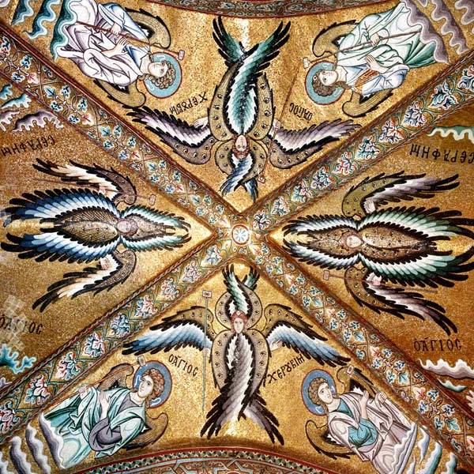
Questioni di estetica medievale
1. Una estetica medievale?
2. Il caso del Duomo ruggeriano di Cefalù
1.
INTRODUZIONE

Slide 7
1.1 I molti nomi
Questioni di estetica medievale
1. Una estetica medievale?
2. Il caso del Duomo ruggeriano di Cefalù
Poetica | ESTETICA | Filosofia dell’arte
Aristotele Poetica | Baumgarten Riflessioni sul testo poetico | Gentile Filosofia dell’arte
IV sec a.C. | 1735 | 1931
Dicendo estetica, intenderemo poetica e
penseremo filosofia dell’arte

Slide 8
1.2.Filosofia & Estetica
Pensiero
Via all’in su via all’ingiù
Esperienza
Erfahrung experiri empeiria
Tedesco latino greco
Poeta - critico d’arte - filosofo/estetologo
Questioni di estetica medievale
1. Una estetica medievale?
2. Il caso del Duomo ruggeriano di Cefalù

Slide 9
1.3
Bellezza data e bellezza fatta bello di natura bello d’arte
Questioni di estetica medievale
1. Una estetica medievale?
2. Il caso del Duomo ruggeriano di Cefalù

Slide 10
1.4 Arte e bellezza:
excursus storico per cenni
Questioni di estetica medievale
1. Una estetica medievale?
2. Il caso del Duomo ruggeriano di Cefalù
età antica età moderna età contemporanea
arte ≠ bello arte> bello arte ↔ bello

Slide 11
1.5 La prospettiva del corso
Questioni di estetica medievale
1. Una estetica medievale?
2. Il caso del Duomo ruggeriano di Cefalù
teoria del sentimento filosofia dell’arte
Metafisica della Bellezza

Slide 12
1.5 La prospettiva del corso
Questioni di estetica medievale
1. Una estetica medievale?
2. Il caso del Duomo ruggeriano di Cefalù
-la prospettiva di TOMMASO: la cogitativa
(Summa Theologiae I, q.78, a.4, c.)
Ragione particolare, intelligenza pratica?
Capacità di organizzare liberamente i comportamenti, inventare progetti, cogliere gli scopi particolari dell’immediato come fini in quanto fini, dare risposte oltre il determinismo causale

Slide 13
-la prospettiva di TOMMASO: la cogitativa
(Summa Theologiae I, q.81, a.3, c.)
Loco autem aestimativae virtutis est in homine, sicut dictum est, vis cogitativa;
quo dicitur a quibusdam ratio particularis eo est collativa intentionum individualium.
La ragione universale o intellettiva ha due caratterizzazioni.. Si dice speculativa quando ha come fine la semplice considerazione della verità in sé, e come oggetto generale il necessario o il contingente, non come è nel particolare, ma come è in universale
Questioni di estetica medievale
1. Una estetica medievale?
2. Il caso del Duomo ruggeriano di Cefalù

Slide 14
1.5 La prospettiva del corso
Questioni di estetica medievale
1. Una estetica medievale?
2. Il caso del Duomo ruggeriano di Cefalù
-la prospettiva di Paul RICOEUR:
il sentimento come medietas
(L’Homme faillible)
età antica: sentimento → tendenza/volizione
età moderna: sentimento → conoscenza
età contemp.: centralità della “situazione emotiva”
L’uomo è la gioia del sì, nella tristezza del finito

Slide 15
RICOEUR: sul sentimento
tra paradosso e Mistero
In-esse originario
SOGGETTO-OGGETTO
Mistero
Ragione sentimento volontà
Penso aspiro tendo
paradosso
Intenzione = affezione
Né OGG né SOGG
Questioni di estetica medievale
1. Una estetica medievale?
2. Il caso del Duomo ruggeriano di Cefalù
“critica affettiva”
dottrina greca “αρετή” (ARISTOTELE)
dottrina moderna dei “trattati delle passioni” (SPINOZA)

Slide 16
<<Il colmo di appartenenza all’essere
sarà quello in cui ciò che è più distaccato
dal nostro fondo vitale, ciò che è assoluto,
nel senso forte del termine,
diviene il cuore del nostro cuore,
l’Incondizionato che la ragione esige
e di cui il sentimento manifesta l’interiorità>>
Paul RICOEUR, L’Homme faillible
Questioni di estetica medievale
1. Una estetica medievale?
2. Il caso del Duomo ruggeriano di Cefalù

Slide 17
1.6 Possibili tesi storiografiche
Tatarkiewicz Storia dell’estetica (1960/68) | Givone | Croce Estetica come scienza dell’espressione e linguistica generale (1902)
Storicità Nessuna def. di arte Salva la molteplicità delle espressioni artistiche | Criterio di scartamento* Sintesi che implica un giudizio storico sulla storia | Teoria Una sola def. di arte Salva il carattere speculativo dell’estetica
Questioni di estetica medievale
1. Una estetica medievale?
2. Il caso del Duomo ruggeriano di Cefalù
* La storicizzazione delle prospettive
è ricostruzione, valutazione critica

Slide 18
1.7 Lo schema del nostro per-corso
Arte come imitazione Età antica | Arte come espressione Età moderna | Arte come creazione Età contemporanea
Classico | Romantico | Intreccio di classico & romantico
Questioni di estetica medievale
1. Una estetica medievale?
2. Il caso del Duomo ruggeriano di Cefalù

Slide 19
1.8 Ancora su: arte, estetica, teologia
Arte come imitazione | Arte come espressione | Arte come creazione
Dio demiurgo (“crea”) | Dio genio del cosmo (genera) | Dio spirito (generazione & creazione)
Questioni di estetica medievale
1. Una estetica medievale?
2. Il caso del Duomo ruggeriano di Cefalù

Slide 20
1.8 Ancora su: arte, estetica, filosofia
genialità
arte nella filosofia opera
forma
+
filosofia nell’arte weltanschauung
Filosofia e arte poetica
filosofia contagiata dall’arte estetismo
-
arte contagiata dalla filosofia ragionare
con l’arte
Questioni di estetica medievale
1. Una estetica medievale?
2. Il caso del Duomo ruggeriano di Cefalù

Slide 21
L’ESTETICA è UNA…
Questioni di estetica medievale
1. Una estetica medievale?
2. Il caso del Duomo ruggeriano di Cefalù
0. è proposta in nome della ragione filosofica, ma è pronta
a emendarla: imparando dalle altre tesi più che si può
Si verifica sul dato che continua ad esaminare
Si convalida sui problemi che non cessa di far emergere
promuove la discussione sui risultati che crede di aver raggiunto

Slide 22
Questioni di estetica medievale
1. Una estetica medievale?
2. Il caso del Duomo ruggeriano di Cefalù
2.
La RIFLESSIONE sull’ARTE…

Slide 23
2.1 Arte come IMITAZIONE
Arte: raf-figurare; doceri
Opera: icona
Artista: artigiano, anonimo
Età antica e medievale: corsi e ricorsi del classico
La definitezza della forma
Antropologia: l’uomo ha logos
Letteratura
Musica
Danza
Architettura
Scultura
Pittura: > linea
Questioni di estetica medievale
1. Una estetica medievale?
2. Il caso del Duomo ruggeriano di Cefalù

Slide 24
2.1 Arte come IMITAZIONE
corsi e ricorsi del classico
I sec. a.C.: neoatticismo
I sec. D.C.: Augusto e periodo giulio-claudio
II sec.: Adriano
III sec.: Gallieno e Costantino
VI sec.: Teodorico, Carlo Magno, Ottoni
XII sec.: Federico II
XIV sec.: Brunelleschi-Donatello
XV sec.: Piero della Francesca-Mantegna
Alberti-Botticelli
XVI sec.: Raffaello-Michelangelo
Palladio-Poussin
XVII sec.: Wren-Canova
Il caso Mozart
Questioni di estetica medievale
1. Una estetica medievale?
2. Il caso del Duomo ruggeriano di Cefalù

Slide 25
2.2 Arte come ESPRESSIONE
Arte: con-figurare ; delectari
Opera: segno
Artista: autore
Età moderna: corsi e ricorsi del romantico
L’indefinitezza della forma
Antropologia: l’uomo ha immaginazione
Letteratura
Musica
Danza
Architettura
Scultura
Pittura: > colore
Questioni di estetica medievale
1. Una estetica medievale?
2. Il caso del Duomo ruggeriano di Cefalù

Slide 26
2.2 Arte come ESPRESSIONE
corsi e ricorsi del romantico
Questioni di estetica medievale
1. Una estetica medievale?
2. Il caso del Duomo ruggeriano di Cefalù
IV sec. a.C.: temperie ellenistica
XII sec. d.C.: stagione gotica
XVII sec.: Barocco
Bernini-Borromini
XIX sec.: tradizione romantica
Delacroix-Ingres
Beethoven-Schubert

Slide 27
2.3 Arte come CREAZIONE
2.3.1 Il trasfigurare del Bello nell’arte
Questioni di estetica medievale
1. Una estetica medievale?
2. Il caso del Duomo ruggeriano di Cefalù
Arte: tras-figurare
Opera: “simbolo”
Artista, intellettuale
Età contemporanea
Antropologia: l’uomo, spirito incarnato

Slide 28
2.3 Arte come CREAZIONE
2.3.2 Parabola delle vicende storiche dell’arte
fino al contemporaneo
Questioni di estetica medievale
1. Una estetica medievale?
2. Il caso del Duomo ruggeriano di Cefalù
Letteratura-poesia ermetica: Ungaretti, Montale, Luzi
Musica-dodecafonia: Debussy, Schoenberg
Danza: Graham, Bausch, Bejart
Architettura: Tange-Nervi
Scultura: Brancusi, Moore
Pittura-impressionismo: Cezanne, Van Gogh
-espressionismo: Matisse, Munch
-arte astratta: Kandinskij, Mondrian
-nuovo realismo: Nuova Oggettività, Pop Art

Slide 29
2.3 Arte come CREAZIONE
2.3.3 Alcuni contributi per la riflessione
Questioni di estetica medievale
1. Una estetica medievale?
2. Il caso del Duomo ruggeriano di Cefalù
Luigi Stefanini
Paul Ricoeur
Hans Georg Gadamer

Slide 30
2.3 Arte come CREAZIONE
2.3.3.1 Le tesi di Stefanini
Questioni di estetica medievale
1. Una estetica medievale?
2. Il caso del Duomo ruggeriano di Cefalù
a. Nell’arte imitazione ed espressione
non costituiscono un dilemma, ma i termini solidali
di una interazione

Slide 31
2.3 Arte come CREAZIONE
2.3.3.1 Le tesi di Stefanini (a)
Questioni di estetica medievale
1. Una estetica medievale?
2. Il caso del Duomo ruggeriano di Cefalù
Suggerimenti su questioni cruciali:
nell’opera: forma e contenuto
nell’arte: rapporto arte/tecnica
nell’artista: nesso ispirazione/realizzazione
la classificazione delle arti; la critica d’arte

Slide 32
2.3 Arte come CREAZIONE
2.3.3.1 Le tesi di Stefanini
Questioni di estetica medievale
1. Una estetica medievale?
2. Il caso del Duomo ruggeriano di Cefalù
b. Nell’opera si realizza qualcosa di più “formale”
della forma stessa

Slide 33
2.3 Arte come CREAZIONE
2.3.3.1 Le tesi di Stefanini (b)
Questioni di estetica medievale
1. Una estetica medievale?
2. Il caso del Duomo ruggeriano di Cefalù
Antropologia del creare e del ricrearsi
dell’uomo come persona
Plasmare il mondo e produrre un cosmo

Slide 34
2.3 Arte come CREAZIONE
2.3.3.1 Le tesi di Stefanini
Questioni di estetica medievale
1. Una estetica medievale?
2. Il caso del Duomo ruggeriano di Cefalù
c. L’arte come parola assoluta dell’uomo
nell’ordine del sensibile

Slide 35
2.3 Arte come CREAZIONE
2.3.3.1 Le tesi di Stefanini (c)
Questioni di estetica medievale
1. Una estetica medievale?
2. Il caso del Duomo ruggeriano di Cefalù
Metafisica del creare umano:
Essere e parola
La spiritualità del sensibile
Il legame dei sensi con il senso
Capacità estatica dell’estetico
Pensare la differenza:
economia, scienza
Verità, bontà…

Slide 36
2.3 Arte come CREAZIONE
2.3.3.2 La prospettiva di Ricoeur
Questioni di estetica medievale
1. Una estetica medievale?
2. Il caso del Duomo ruggeriano di Cefalù
la simbolicità dell’opera d’arte:
né divertissement
né didascalismo

Slide 37
2.3 Arte come CREAZIONE
2.3.3.3 Le prospettiva di Gadamer
Questioni di estetica medievale
1. Una estetica medievale?
2. Il caso del Duomo ruggeriano di Cefalù
l’opera d’arte come incremento d’essere:
non differenziazione estetica
trasmutazione in forma
il novum dell’opera
(nella cosa medesima, nel contesto, in noi stessi, nella storia del mondo)
- l’arte come gioco e festa

Slide 38
3.
… per una TEORIA della Bellezza

Slide 39
3.1. Il senso del Bello
3.1.0 Le parole per dirlo
Bello Bonicellum
Bonulus

Slide 40
Un confronto con:
Joshi (giapponese)
Mei (cinese)
Tov (ebraico)
Kalon (greco)
Pulchrum (latino)
Formosus, Speciosus
Schoen (tedesco)

Slide 41
3.1.1
Enfasi OGGETTIVA del Bello

Slide 42
raf-figurare
b. forma > contenuto; definisce
c. Bellezza è della cosa
d. > Bello di natura
e. classico
f. Topos: dal sensibile all’intellegibile
g. Typos: Bellezza = perfezione
h. Brutto versus Bello
sensi: vista-udito
l. tradizione culturale greca/occidentale
m. Simmetria
n. Kalon
metafisica dell’essenza (esistenza come essenza)
o. arte sacra
p. Autori: PLATONE-ARISTOTELE-ADORNO

Slide 43
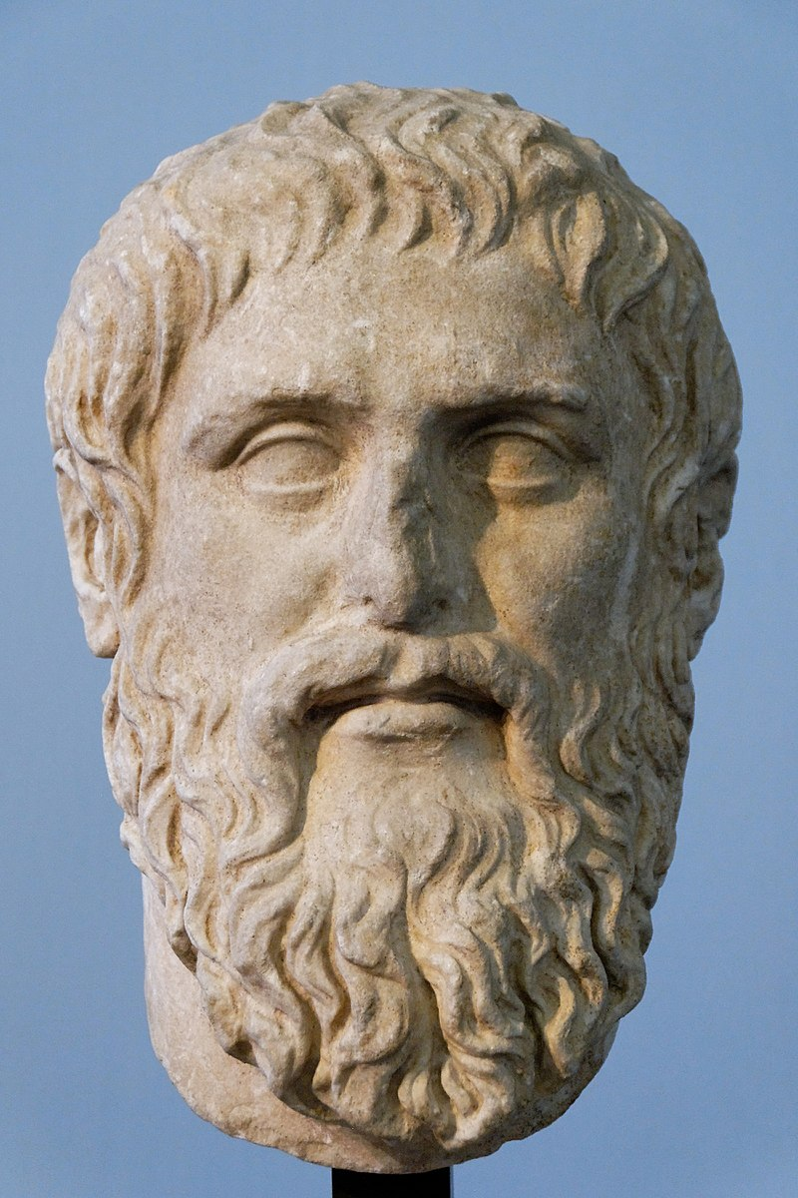
PLATONE
critica l’arte,
esalta la Bellezza
l’arte ha a che fare:
con la materia
è specialistica
non è insegnabile
lavora sull’anima inferiore
allontana dal reale
la Bellezza, idea corporea
elevazione per Eros:
corpo/i
anima
scienza
istituzioni

Slide 44
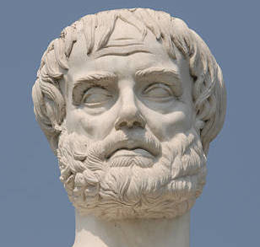
ARISTOTELE
L’arte “imita la
natura”
La poesia è più
filosofica della storia
- La tragedia
e la “catarsi”

Slide 45
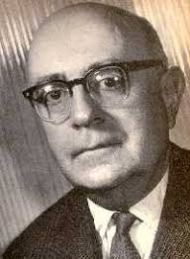
ADORNO
(1903-1969)
L’arte come
“utopia” (luce nera)
La Bellezza come
apparenza (e inganno)
L’opera oltre
il consenso

Slide 46
3.1.2
Enfasi SOGGETTIVA del Bello

Slide 47
con-figurare
b. contenuto > forma; rinvia
c. Bellezza è sulla cosa
d. > Bello d’arte
e. romantico
f. Topos: dal sensibile al sensibile
g. Typos: Bellezza = sublime
h. Brutto e Bello
sensi: odorato e gusto
l. tradizione culturale orientale
m. euritmia
n. pulchrum
metafisica dell’esistenza (essenza come esistenza)
o. arte religiosa
p. Autori: KANT-KIERKEGAARD-NIETZSCHE

Slide 48
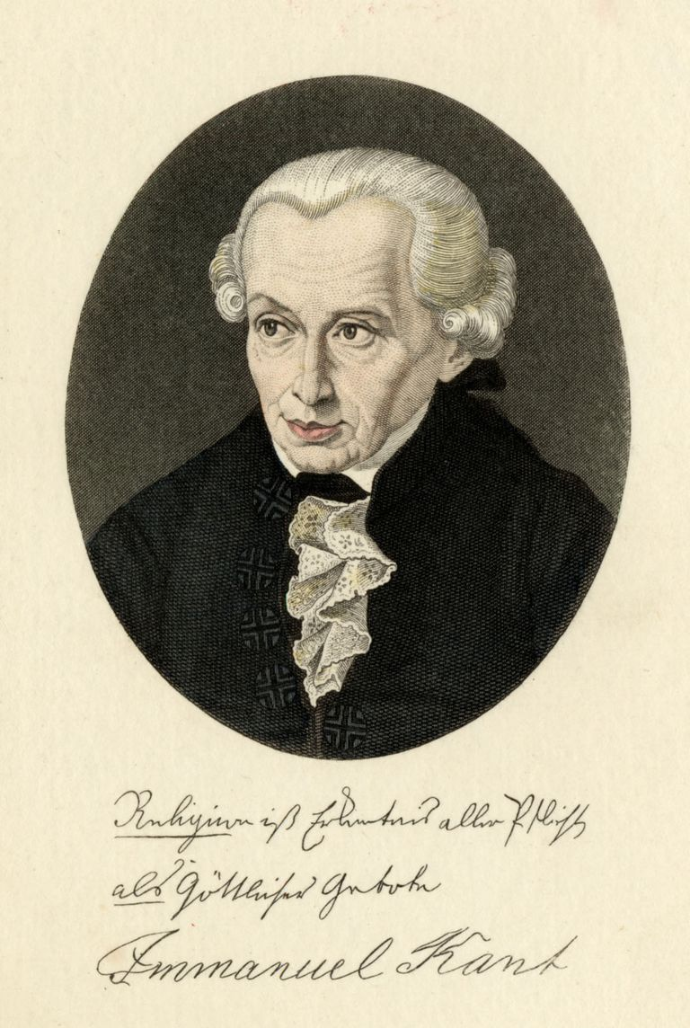
KANT
(1724-1804)
Bellezza e giudizio
Il ruolo dell’immaginazione
Definizioni di Bello

Slide 49
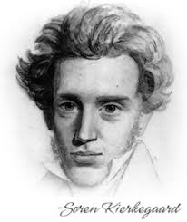
KIERKEGAARD
(1813-1855)
Estetico è il modo
di esistere
La dialettica aut-aut
Il ciclo estetico:
poeta
don Giovanni
seduttore

Slide 50
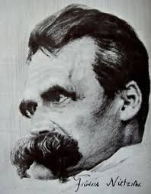
NIETZSCHE
(1844-1900)
Estetico è il modo
di vivere
Il paradigma dell’arte tragica: Apollo e Dioniso
Nell’arte lo specchio dell’eterno ritorno

Slide 51
3.1.3
Il Bello come TRASCENDENTALE

Slide 52
VICENDE ALTERNE DEL TRASCENDENTALE
ARISTOTELE: l’ente in quanto ente
PLOTINO: essere come nome, essere come verbo
TOMMASO: la <distinzione reale> esse-essentia
SUAREZ: la svolta della modernità, essenza form./essenza ogg.
KANT: trascendentali e trascendentale

Slide 53
STORIA DEI TRASCENDENTALI
FILIPPO il Cancelliere e il bonum
ROLANDO da Cremona: res ed aliquid
GUGLIELMO d’ALVERNIA: bellezza intellegibile
GIOVANNI De la Rochelle e frater CONSIDERANS
essere-in-forma
ROBERTO GROSSATESTA: bellezza e luce
PSEUDO DIONIGI AREOPAGITA: bellezza, nome divino

Slide 54
trans-figurare
b. forma & contenuto; la forma “dentro/sopra” (analogia)
c. Bellezza è nella cosa
d. Bello di natura, Bello d’arte
e. Classico & Romantico
f. Topos : chiasmo/incrocio sensibile-intellegibile
g. Typos : Bellezza = grazia
h. Brutto come Bello
i. sensi: tatto (sentire è sentir-si)
l. tradizione culturale occidentale-orientale
m. simmetria-euritmia
n. Schoen : schonen/schein
metafisica dell’essenza dentro/sopra l’esistenza
o. es. Pantocratore (Monreale, Cefalù)
p. Autori: la singolare sintesi di TOMMASO D’AQUINO

Slide 55
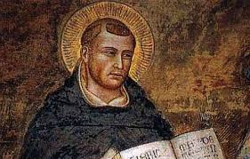
La singolare sintesi
di TOMMASO d’AQUINO
Bellezza «ricercata»:
i nomi della bellezza
- Bellezza «rivelata»:
il Verbo della bellezza
- Bellezza «contemplata»:
speculazione e bellezza

Slide 56
Bellezza “ricercata”: i nomi della Bellezza

Slide 57
<Per la bellezza infatti si richiedono tre doti. In primo luogo l’integrità o perfezione: poiché le cose incomplete, proprio in quanto tali, sono deformi. Poi [si richiede] la debita proporzione o armonia [tra le parti]. Finalmente la chiarezza o lo splendore: infatti diciamo belle le cose dai colori nitidi e splendenti>
(Summa Theologiae, I,q.39, a.8, co.)

Slide 58
Il tocco di Tommaso: l’ integritas
La tesi di Kovach: la curva serpentina dell’estetica di Tommaso
Forma come claritas .
. proportio
Bello come trascendentale .

Slide 59
Bellezza “rivelata”: il Verbo della Bellezza

Slide 60
<Species autem, sive pulchritudo, habet similitudinem cum propriis Filii>
(Summa Theologiae I,q.39, a.8)
l’ integritas: Il Figlio è della stessa sostanza del Padre
la proportio: il Figlio è l’immagine del Padre
la claritas: il Figlio è il Verbo, luce per l’intelligenza

Slide 61
Bellezza “contemplata”:
Speculazione e Bellezza

Slide 62
Et ideo in vita contemplativa, quae consistit in actu rationis, per se et essentialiter invenitur pulchritudo. Unde Sap. 8,2 de contemplatione sapientiae dicitur: “Amator factus sum formae illius”.
E dunque nella vita contemplativa, che consiste in un’attività della ragione, la bellezza si trova per se ed essenzialmente. Per cui in Sap. 8,2, della contemplazione della sapienza viene detto: “Mi sono innamorato della sua bellezza”.
Summa theologiae II-II, q.180,a.2,ad 3co.

Slide 63
La tesi di von Balthasar su Tommaso:
una metafisica estetica

Slide 64
Tommaso: trascendentalità del pulchrum ?
Tesi di DE MUNNYNCH
Tesi di MARITAIN
Tesi di KOVACH

Slide 65
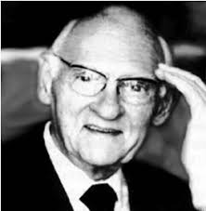
Tesi di von Balthasar:
Tommaso tra Platone e Aristotele
Alberto Magno tra Tommaso e Dionigi
Il primato dell’ actus essendi (per se esse)
La centralità della distinzione reale esse-essentia
L’ente come rapporto (proportio) di essenza ed ex-sistere
Tra Dio e l’ente il rapporto di un rapporto

Slide 66
4.
CONLUSIONE: perché i poeti ?

Slide 67
ESTETICA E TEOLOGIA
Pensare la “quadruplice differenza”
da Es. 3,14 a 1Gv. 1,1-4:
Il senso della ri-velazione
(ebr.Hester panìm=volto nascosto pl. x sing.)
AT – esegesi multipla: Jhwh ehjeh aser ehjeh
-sono Colui che è – metafisica oggettiva
-sono Chi sono – metafisica soggettiva
-sono Chi mi pare: “il Vivente” (cfr. Ap.)
…o “ci sono” e poi…
NT - <<non è qui, è risorto!>>

Slide 68
ESTETICA E TEOLOGIA
Esperienza religiosa e simbolo come unità tautegorica: il linguaggio dell’analogia
Conc. Lateranense IV (DS 432):
inter creatorem et creaturam non potest
tanta similitudo notari, quin inter eos
maior sit dissimilitudo eorum.

Slide 69
ESTETICA E TEOLOGIA
Pensare la “quadruplice differenza”
NT- ¹ Quello che era da principio, quello che noi abbiamo udito, quello che abbiamo veduto con i nostri occhi, quello che contemplammo e che le nostre mani toccarono del Verbo della vita - ²la vita infatti si manifestò, noi l'abbiamo veduta e di ciò diamo testimonianza e vi annunciamo la vita eterna, che era presso il Padre e che si manifestò a noi -, ³quello che abbiamo veduto e udito, noi lo annunciamo anche a voi, perché anche voi siate in comunione con noi. E la nostra comunione è con il Padre e con il Figlio suo, Gesù Cristo. ⁴Queste cose vi scriviamo, perché la nostra gioia sia piena.

Slide 70
ESTETICA E TEOLOGIA
Trasfigurare, il campo dell’estetica:
“è bello per noi stare qui” (Mc 9,5; Mt 17,4; Lc 9,33)
“non sapeva che cosa dire” (Mc 9,6; cfr. Lc9,33)
“e non videro che Gesù solo” (cfr. Mc 9,8; Mt 17,8; cfr. Lc 9,36)

Slide 71
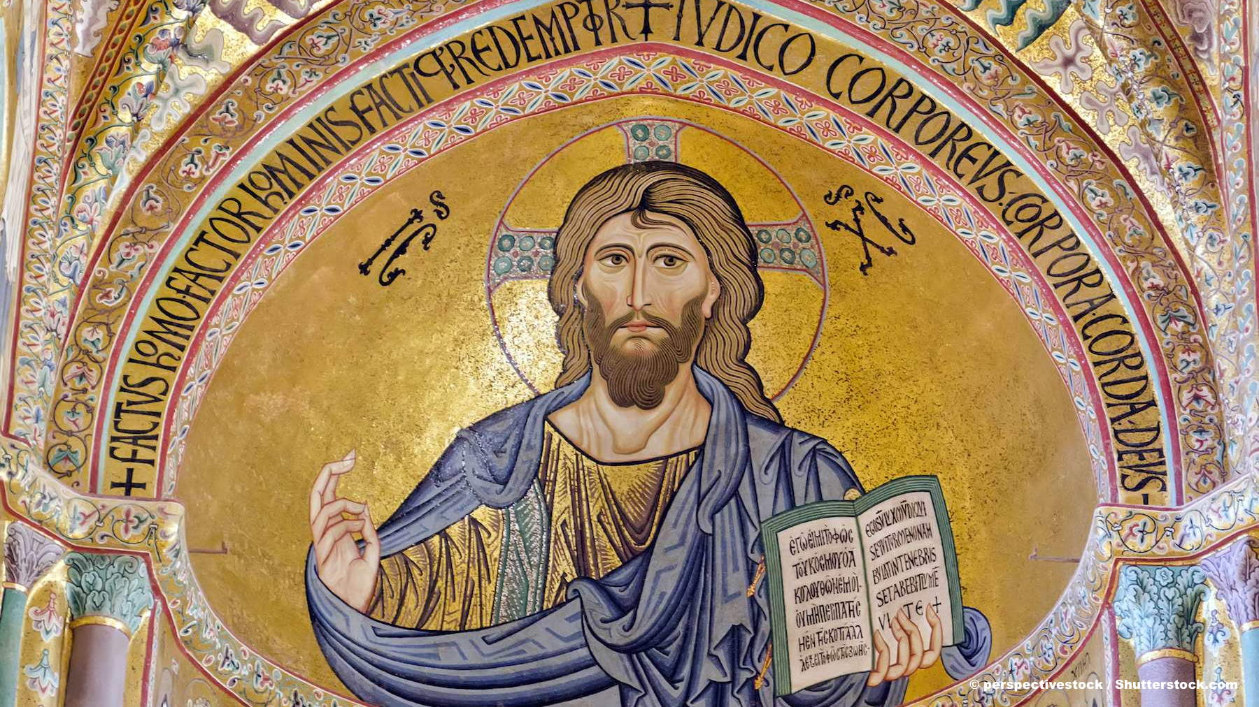
Cristo Pantocratore, Basilica Cattedrale di Cefalù

